Slide 1
ĐẠI HỌC QUỐC GIA HÀ NỘI
TRƯỜNG ĐẠI HỌC CÔNG NGHỆ
LỄ BẢO VỆ KHÓA LUẬN TỐT NGHIỆP ĐẠI HỌC CHÍNH QUY
TRƯỜNG ĐẠI HỌC CÔNG NGHỆ ĐỢT 1 2018
NGHIÊN CỨU, THIẾT KẾ XE TỰ CÂN BẰNG
SỬ DỤNG CẢM BIẾN GIA TỐC 3 TRỤC
VÀ VI ĐIỀU KHIỂN 32 BIT
Sinh viên: Phạm Tiến Thành
Giảng viên hướng dẫn: ThS. Hoàng Văn Mạnh

Slide 2
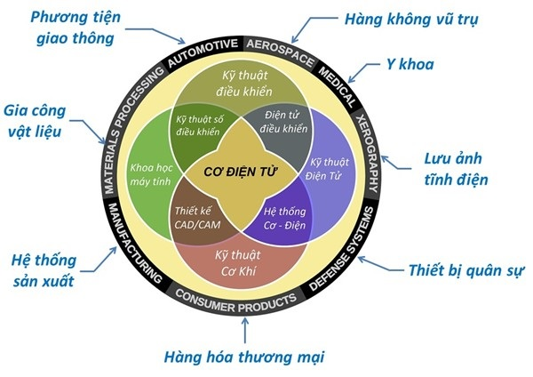
Mở đầu

Slide 3
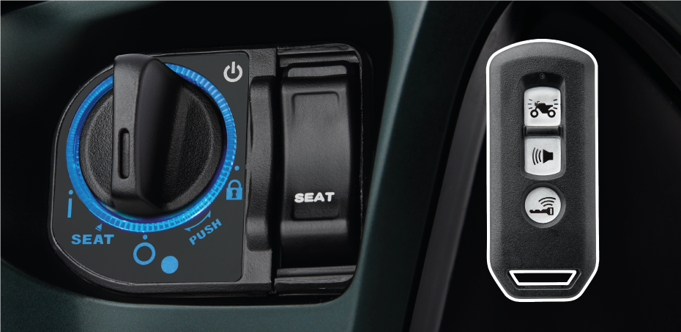
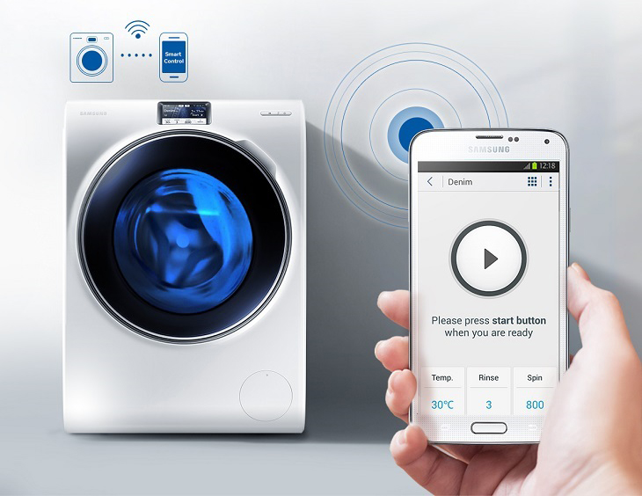
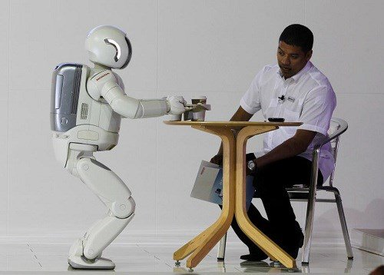
Mở đầu

Slide 4
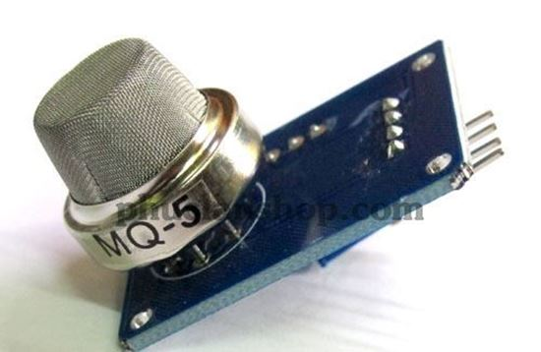
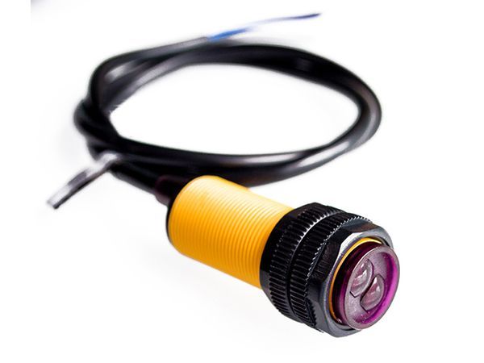
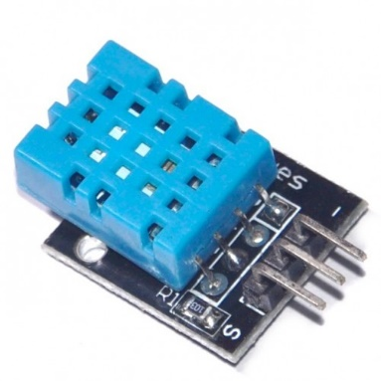
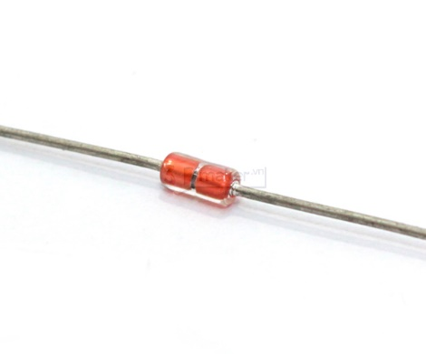
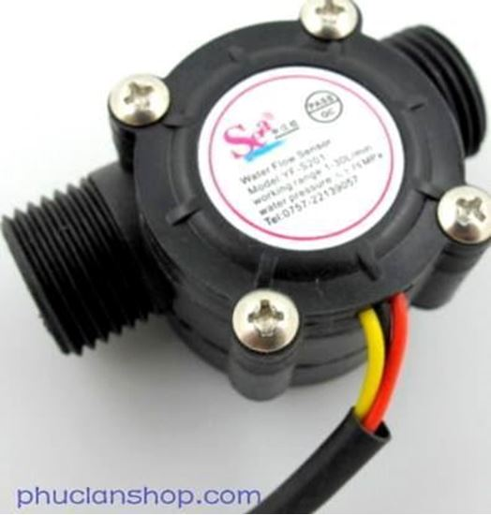
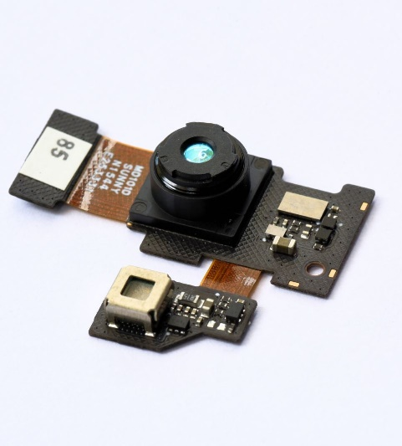

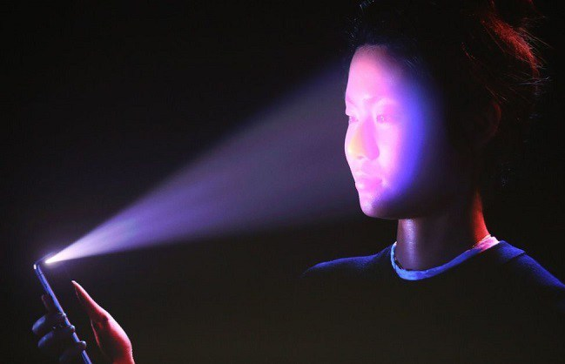
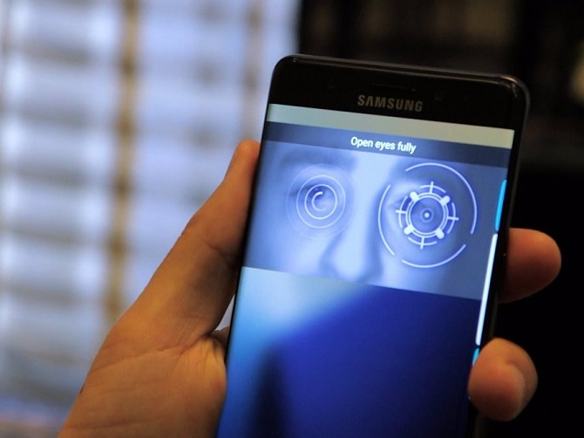
Cảm biến

Slide 5
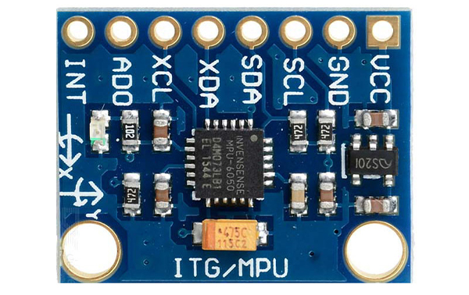
Cảm biến gia tốc 3 trục

Slide 6
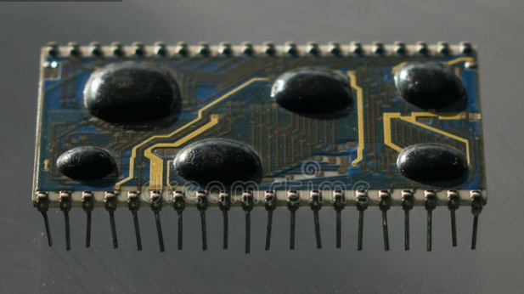
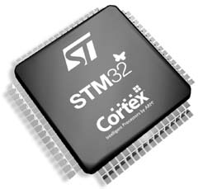
Vi điều khiển

Slide 7
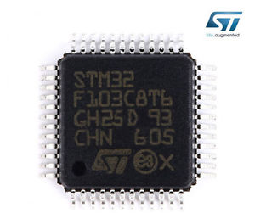
Vi điều khiển 32 bit

Slide 8
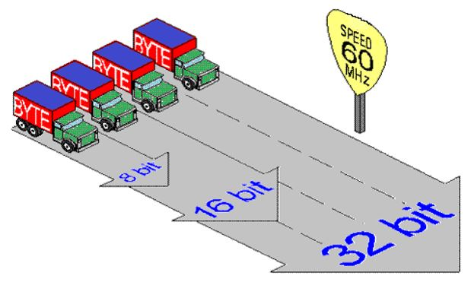
Vi điều khiển 32 bit

Slide 9
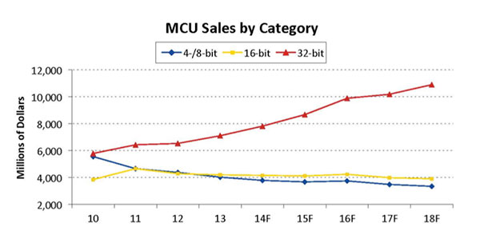
Vi điều khiển 32 bit

Slide 10
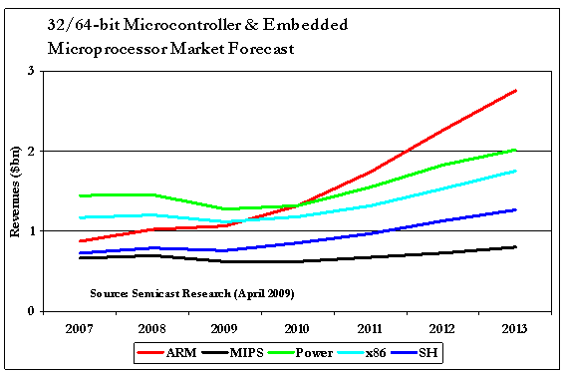
Vi điều khiển 32 bit

Slide 11
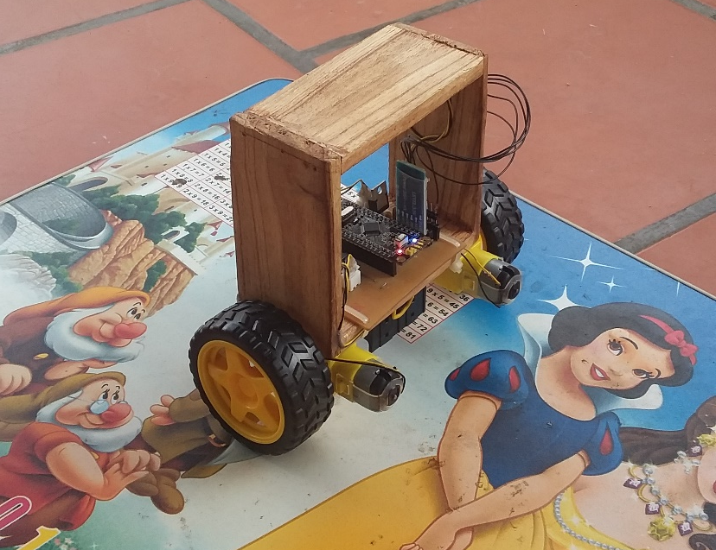
Xe hai bánh tự cân bằng

Slide 12
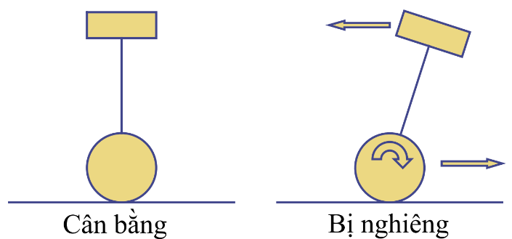
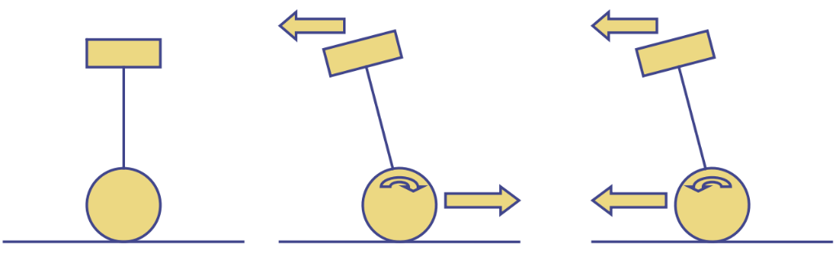
Xe hai bánh tự cân bằng
Phương thức di chuyển

Slide 13
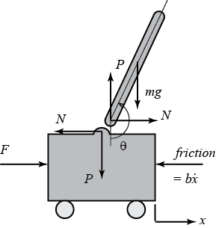
Xe hai bánh tự cân bằng

Slide 14
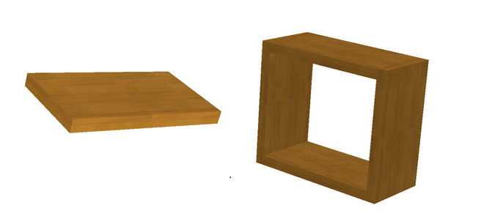
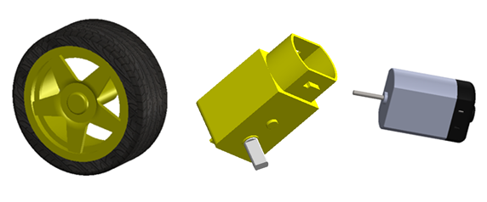
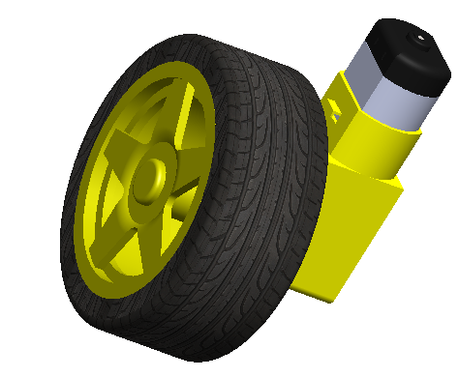
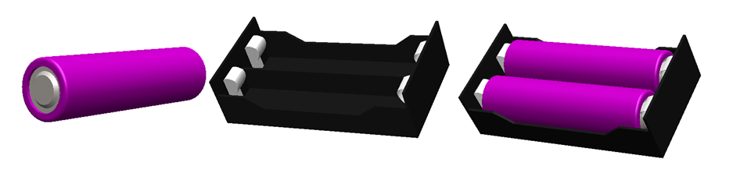
Thiết kế, chế tạo xe tự cân bằng

Slide 15
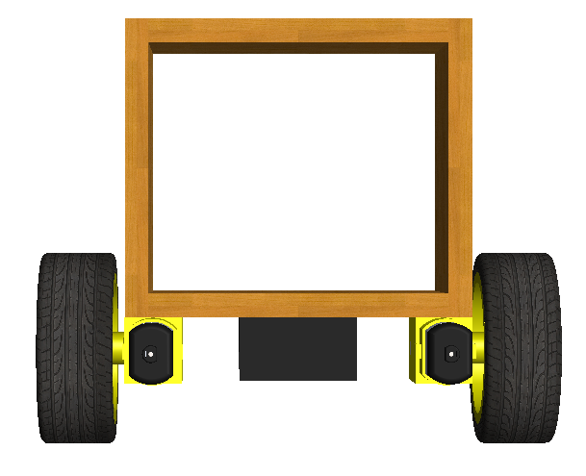
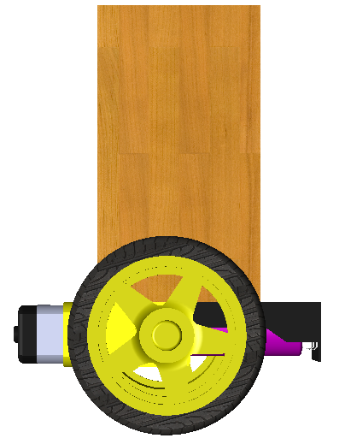
Thiết kế, chế tạo xe tự cân bằng

Slide 16
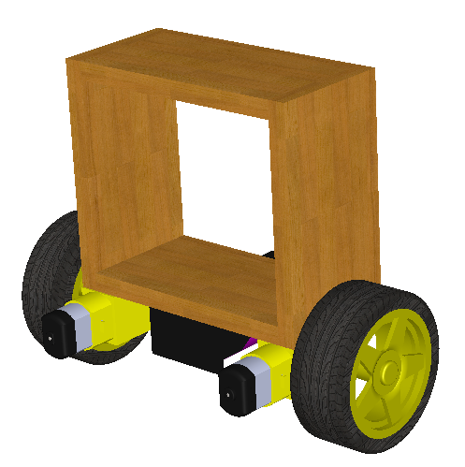
Thiết kế, chế tạo xe tự cân bằng

Slide 17
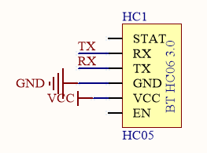
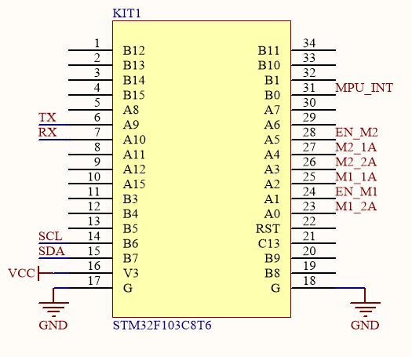
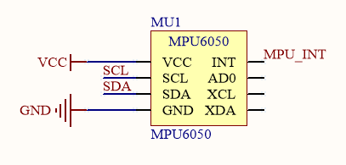
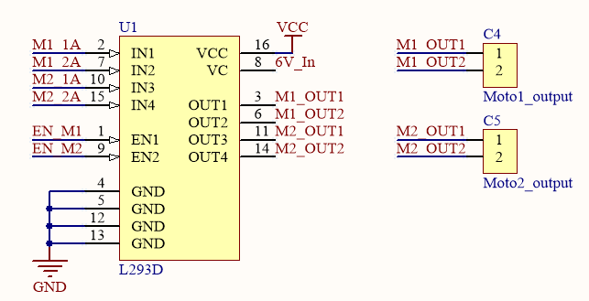
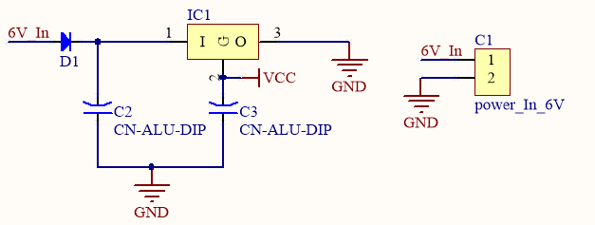
Thiết kế, chế tạo xe tự cân bằng
Bluetooth
MPU6050
Vi điều khiển
Khối nguồn
IC L293

Slide 18
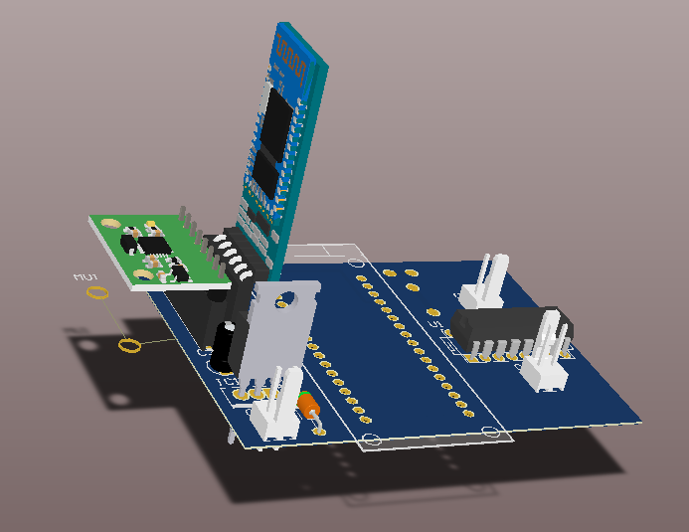
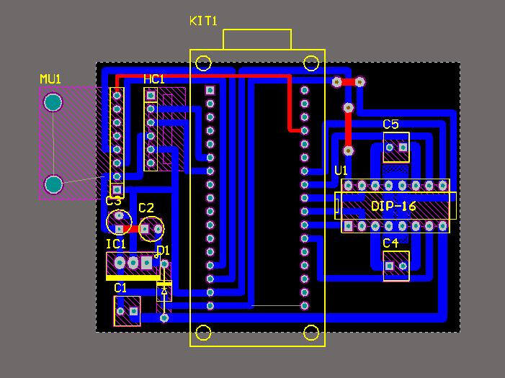
Thiết kế, chế tạo xe tự cân bằng

Slide 19
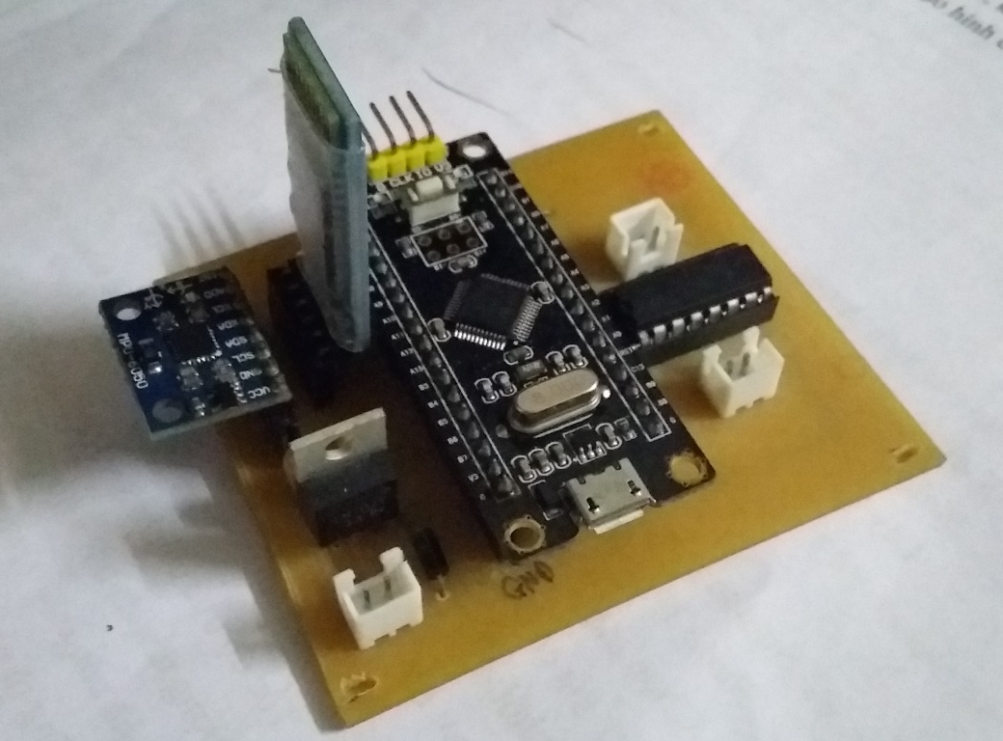
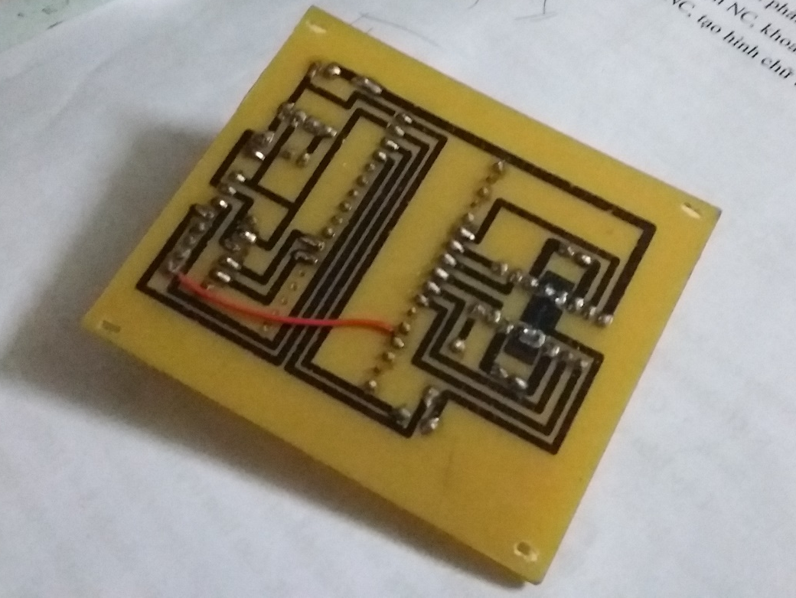
Thiết kế, chế tạo xe tự cân bằng

Slide 20
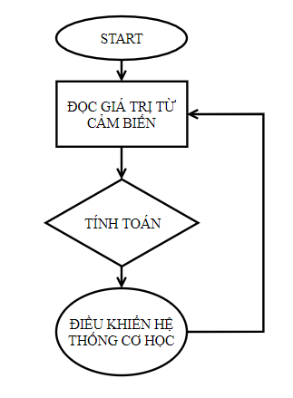
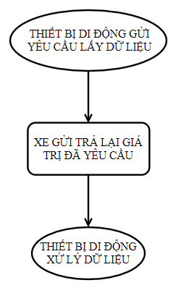
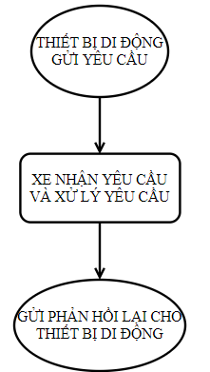
Thiết kế, chế tạo xe tự cân bằng
Thuật toán giữ xe tự cân bằng
lấy dữ liệu từ xe cân bằng
điều khiển xe tự cân bằng

Slide 21
Kết luận

Slide 22
Cảm ơn quý thầy cô và các bạn!

